Slide 1
感測器 之光敏電阻
DiFi – Scratch2

Slide 2
光敏電阻
[腳位A0模式設為INPUT]：設定類比腳位A0模式為輸入。
使用[說讀取類比腳位A0]指令，理論上螢幕上就會出現1到1024的數值
實際上因為亮度遮光的關係，我的螢幕上只出現三百多到1024的數值。

Slide 3
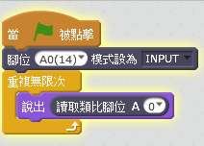

Slide 4
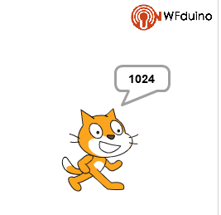
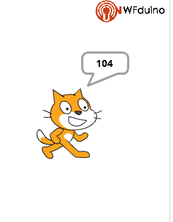
光線明暗感測結果—(左亮、右暗)

Slide 5
讀光敏變大小
[腳位A0模式設為INPUT]：設定類比腳位A0模式為輸入。
將大小設定為類比腳位A0得到的值。
理論上因為讀到的值為1到1024，所以轉換時要將得到的值除以10.24，才是正確的百分比。
實際上因為亮度關係，您可以自行調整比例。

Slide 6
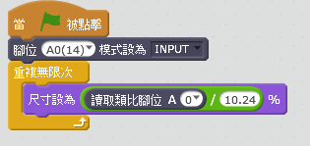

Slide 7
調整LED亮度
[腳位A0模式設為INPUT]：設定類比腳位A0模式為輸入。
[腳位7模式設為OUTPUT]：設定腳位7模式為輸出。
重複執行，讀取A0的值，改變亮度。
設定腳位7類比輸出(讓LED亮綠色)，輸出的模擬電壓大小由A0來決定。
類比腳位A0讀到的值為1到1024，腳位7的類比輸出值為0到255，因此需要做公式轉換。
增加一個[說讀取類比腳位(A)0]積木，可以顯示公式轉換結果，驗證公式是否正確。
用厚紙板在光敏電阻上揮動，改變光敏電阻接收到的光強度，就會改變電阻值，讓LED亮度改變。

Slide 8
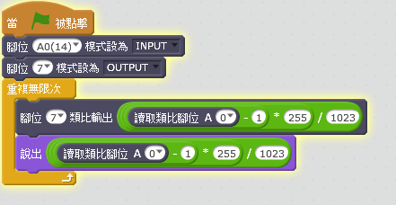

Slide 9
自動控制路燈
[腳位A0模式設為INPUT]：設定類比腳位A0模式為輸入。
[腳位7模式設為OUTPUT]：設定腳位7模式為輸出。
增加一個說的指令，來看看光強度和光敏電阻的接收情形。
用運算指令 [ < ] 來判斷天空多暗才要啟動路燈亮起來。
當光強度減弱，光敏電阻的電阻值減少，類比腳位A0讀到的值減少到判斷標準，就讓路燈(LED)亮起來。
測試時，用厚紙板靠近光敏電阻，改變光敏電阻接收到的光強度(天黑了)，達到標準時路燈(LED)就亮起來。

Slide 10
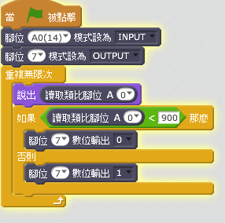

Slide 11
打擊樂
[腳位A0模式設為INPUT]：設定類比腳位A0模式為輸入。
[腳位7模式設為OUTPUT]：設定腳位7模式為輸出。
一開始腳位7數位輸出1，讓LED熄滅。(共陽極LED)
重複執行，讀取A0的值，做動作。
用運算指令 [ < ] 來判斷是否有人動作。
當有用厚紙板遮蔽光敏電阻時，A0的值小於900，就彈奏鼓聲，並讓LED亮綠色。
可以選擇發出不同的[鼓聲]

Slide 12
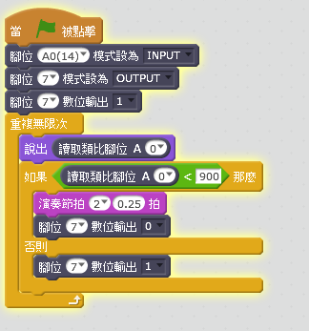

Slide 13
感測器 之溫溼度感測器 http://blog.ilc.edu.tw/blog/blog/868/post/100870/663542
DiFi – Scratch2

Slide 14
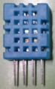
DHT11 – 溫溼度感測器
使用DiFi內建的DHT11溫溼度感測器(下圖K)，偵測環境溫度超簡單的。
DHT11是一個結合溫、濕度感測元件的感測器，內建處理器將所量測到的溫、濕度資料轉換為數位訊號，再送出資料

Slide 15
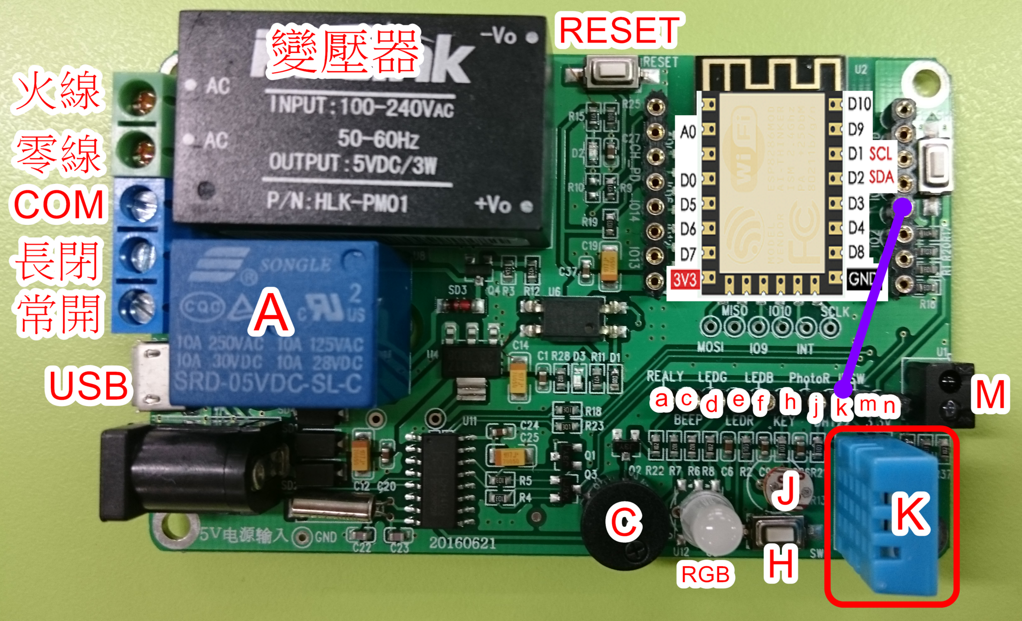

Slide 16
先製做[攝氏溫度]、[華氏溫度]、[濕度]等3個變數，儲存資料
[腳位3模式設為INPUT]，設定數位腳D1為輸入訊號。
重複執行下面的動作。
[溫溼度感測器(11)在腳位(1)]，設定數位腳D1接收來自DHT11的訊號
[等待1秒]，因為DHT11需要做資料轉換，每筆資料的抓取時間不能太快。(註1)
[設定變數(攝氏溫度)為(讀取感測器DHT參數°C)]，將攝氏溫度存為變數[攝氏溫度]
[設定變數(華氏溫度)為(讀取感測器DHT參數°F)]，將華氏溫度存為變數[華氏溫度]
[設定變數(濕度)為(讀取感測器DHT參數濕度)]，將濕度存為變數[濕度]
在螢幕上就可以看到變數顯示現在的溫濕度。

Slide 17
簡單測試
1

Slide 18
說出溫度
使用[說...]積木，將測量值真的用電腦喇叭說出來。
目前只有Mac 和 Win10系統才可以說中文，無網路也可以使用。
主要程式跟上面一樣，增加[說...]積木，將溫溼度測量結果用電腦喇叭說出來。
使用[合併....和...]，增加口語效果。
加上[等待....秒]，讓語音能夠說完。最後的[等待10秒]，避免連續說，造成困擾。

Slide 19
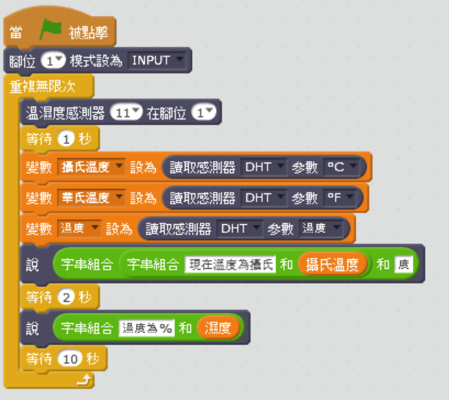

Slide 20
溫度換算
華氏 = 攝氏*(9/5)+32
攝氏 = (華氏-32)*5/9
主要程式跟上面一樣，使用[說...]及[合併....和...]積木，將轉換結果顯示在螢幕上。
請學生將轉換後的結果和變數顯示的數值相比較，看看是否正確？
如果有錯誤，請修正程式。

Slide 21
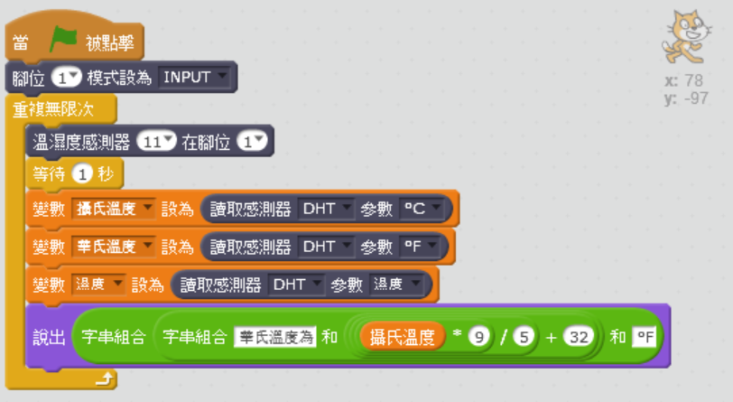

Slide 22
畫出溫、濕度變化曲線圖
在讀取溫溼度的積木程式下面再加上畫圖程式，將讀取的溫濕度值畫成折線圖，方便判讀。有[溫度]、[濕度]共2項資料，因此使用2個腳色，用2種顏色來表示。
為了測試方便，主程式每0.5秒讀取一次溫溼度值，實際使用可以延長時間。
使用變數N來控制X座標位置，為了測試方便，每次改變10，實際使用可以改變少一點。
Y座標為攝氏溫度值乘以3，這樣變化幅幅度比較大，畫出來比較看得清楚。
使用[廣播(畫圖)]，呼叫畫出濕度折線圖。

Slide 23
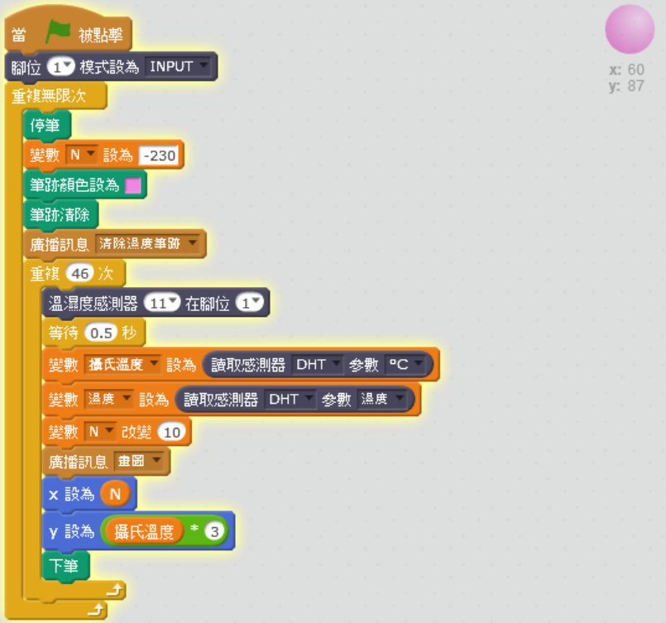

Slide 24
清單紀錄
使用scratch清單功能將測量結果記錄下來。
先製做[攝氏溫度]、[濕度]等2個變數，儲存資料
[腳位3模式設為INPUT]，設定數位腳D3為輸入訊號。
製作[T]、[H]清單來存放測量資料。
使用[delete(全部)of(T)]，將原來(T)溫度清單裡的資料刪除。[H]濕度也是同樣刪除資料。
[重複執行]，重複將測量資料做紀錄
[溫溼度感測器(11)在腳位(3)]，設定數位腳D3接收來自DHT11的訊號
[等待1秒]，因為DHT11需要做資料轉換，每筆資料的抓取時間不能太快。(註1)
[設定變數(攝氏溫度)為(讀取感測器DHT參數°C)]，將攝氏溫度存為變數[攝氏溫度]
[將(攝氏溫度)加到(T)]，將溫度測量值記錄到[T]溫度清單。
[設定變數(濕度)為(讀取感測器DHT參數濕度)]，將濕度存為變數[濕度]
[將(濕度)加到(H)]，將濕度測量值記錄到[H]濕度清單。
為了測試程式方便，每1秒讀取一次溫溼度值，實際使用可以延長時間。

Slide 25
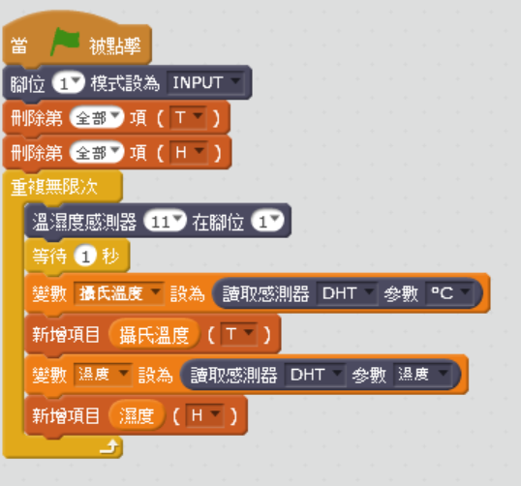

Slide 26
資料儲存成檔案
當scratch程式關閉後，原來測量的資料也跟著不見了，資料無法的保存實在可惜。運用擴充積木裡的檔案存取積木，可以將資料存在本機電腦中。
先製做[攝氏溫度]、[時間]、[濕度]等3個變數，儲存資料。
製作[time]、[T]、[H]清單來存放測量資料。
[腳位1模式設為INPUT]，設定數位腳D1為輸入訊號。
使用[delete(全部)of(T)]，將原來(T)溫度清單裡的資料刪除。[H]濕度、[time]也是同樣刪除資料。
[將資料(......存檔標頭.....)加到檔案(..檔案名稱.......)模式(Write) ]，將準備存入資料的檔案先寫入標頭，方便以後檢視

Slide 27
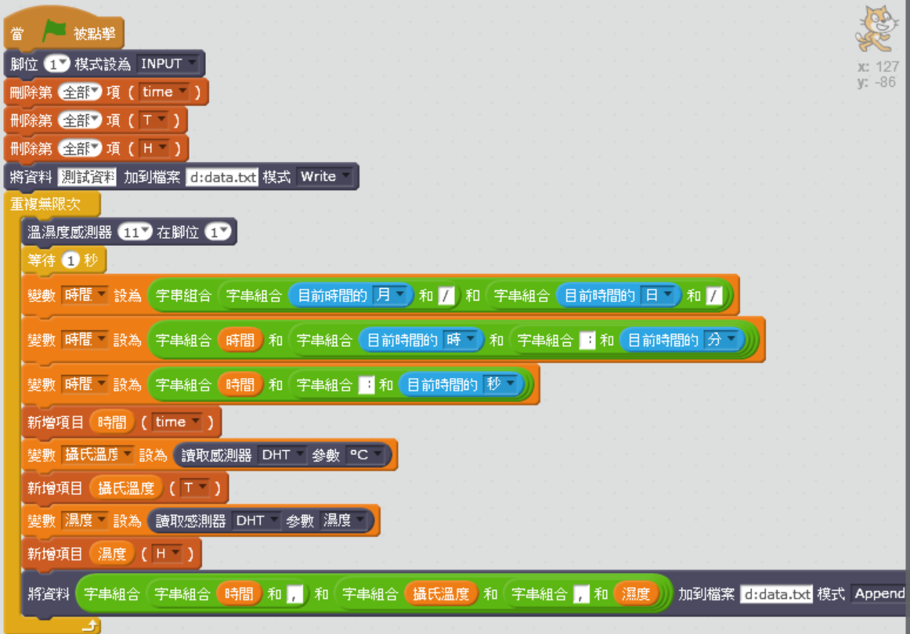

Slide 28


Slide 29
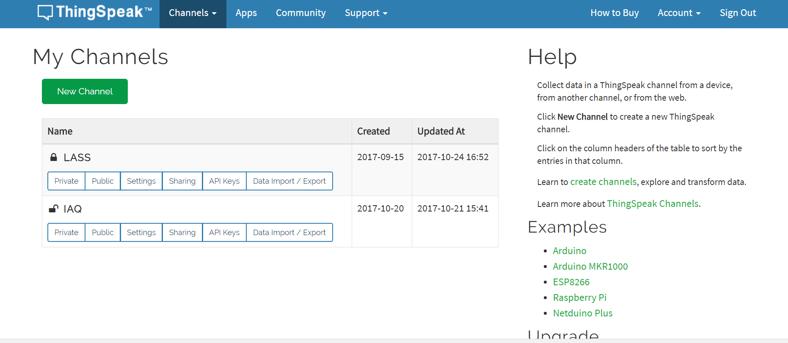

Slide 30
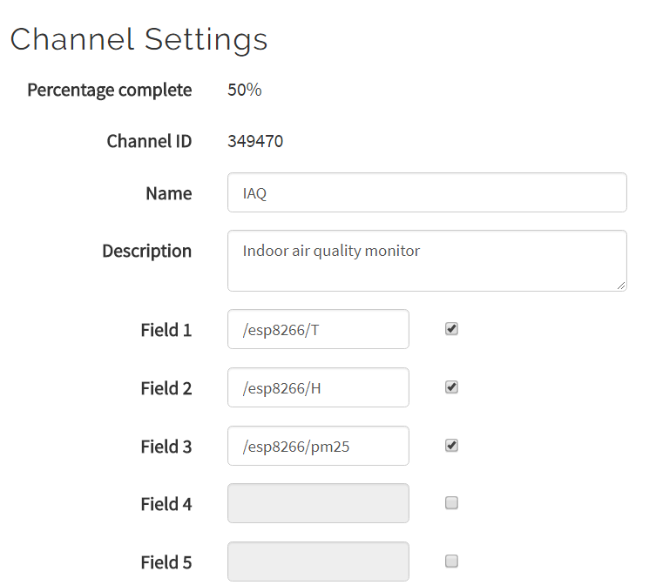

Slide 31
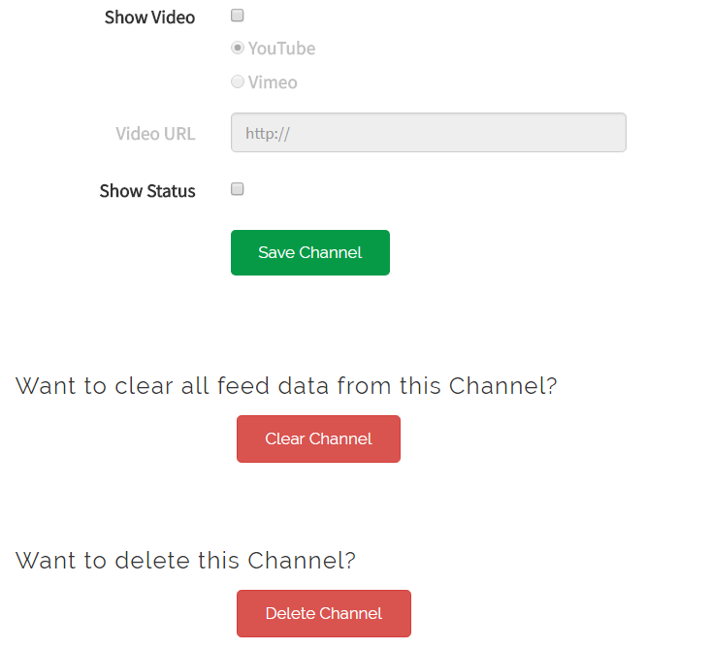

Slide 32
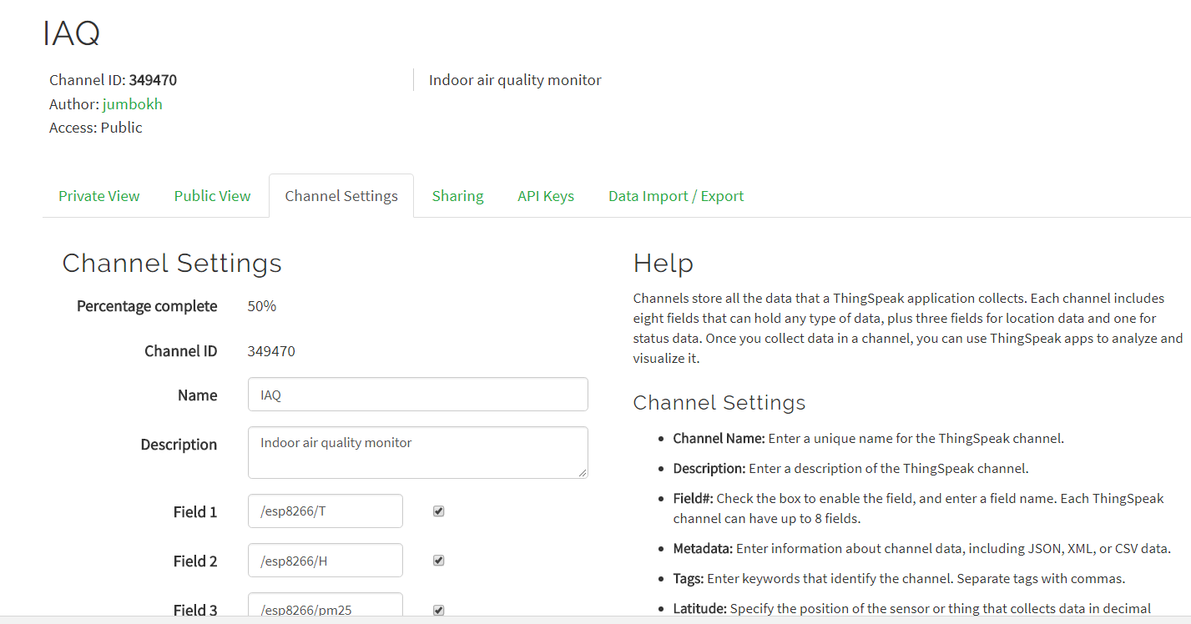

Slide 33
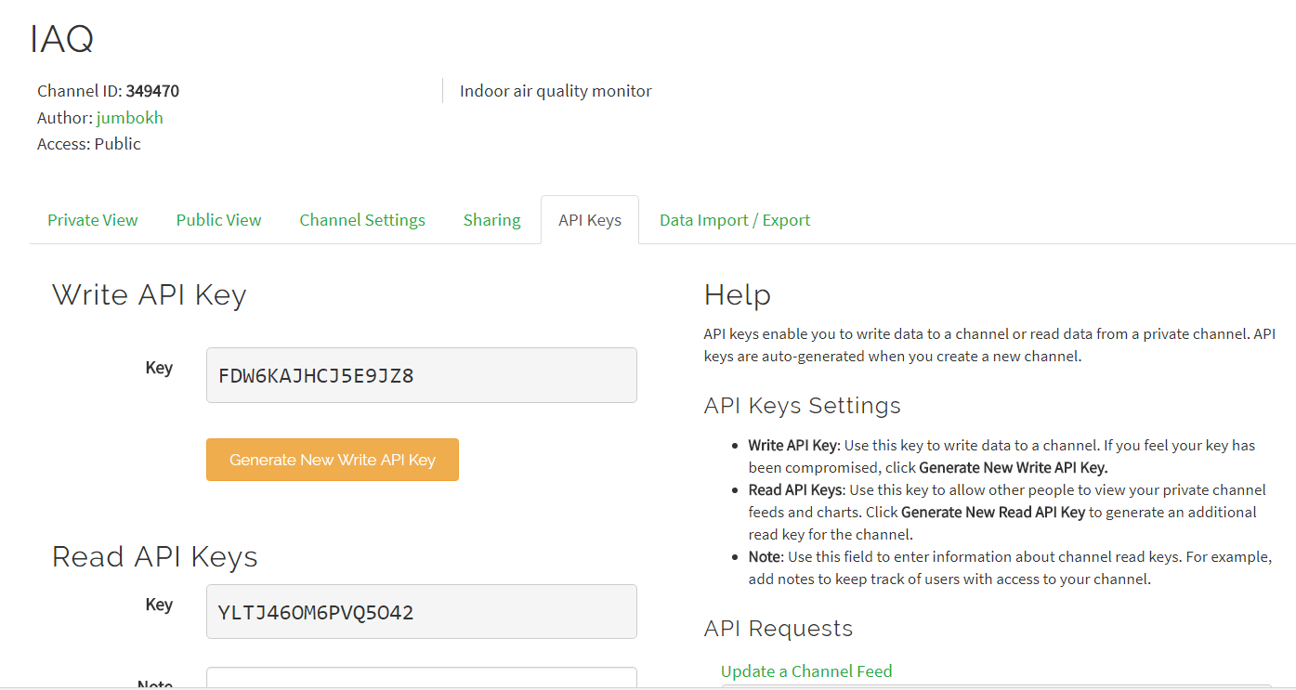

Slide 34
